Slide 1


—— 2017 ——
桔牛 手艺人

Slide 2
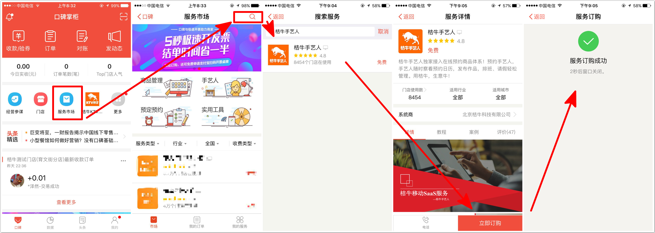
1
订购 桔牛手艺人
服务市场 -> 搜索 -> 桔牛手艺人 -> 订购成功

Slide 3
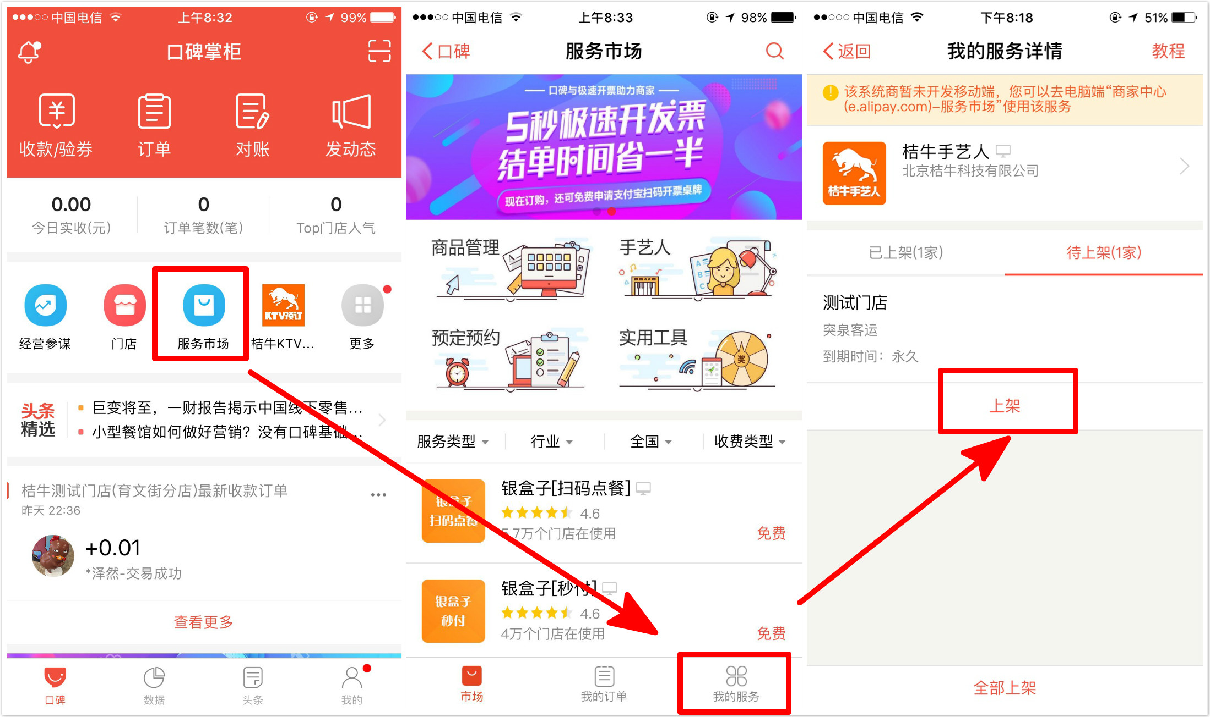
2
桔牛手艺人 上架
服务市场 -> 我的服务 -> 上架

Slide 4
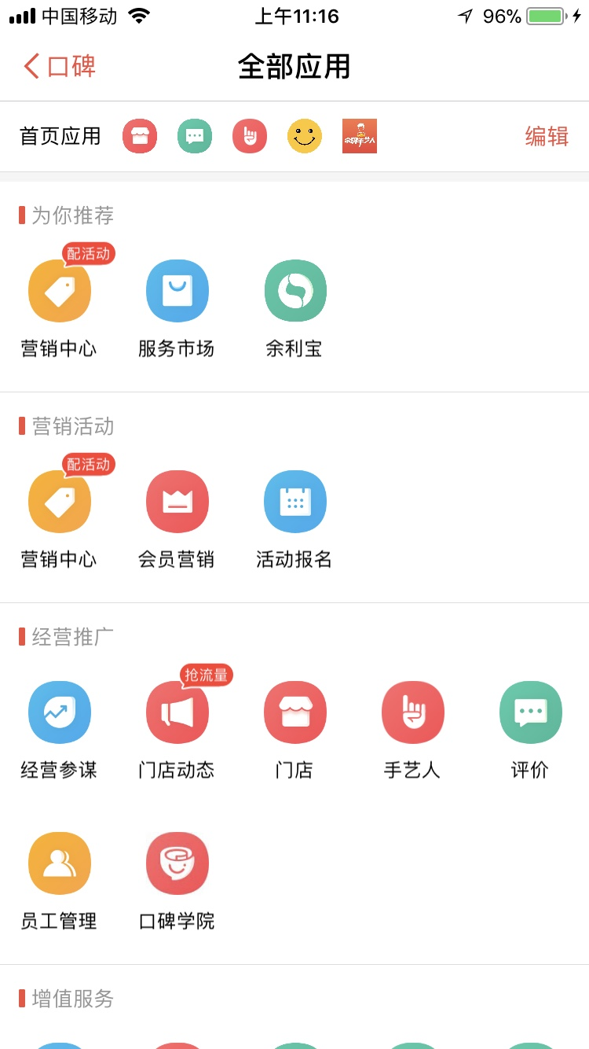
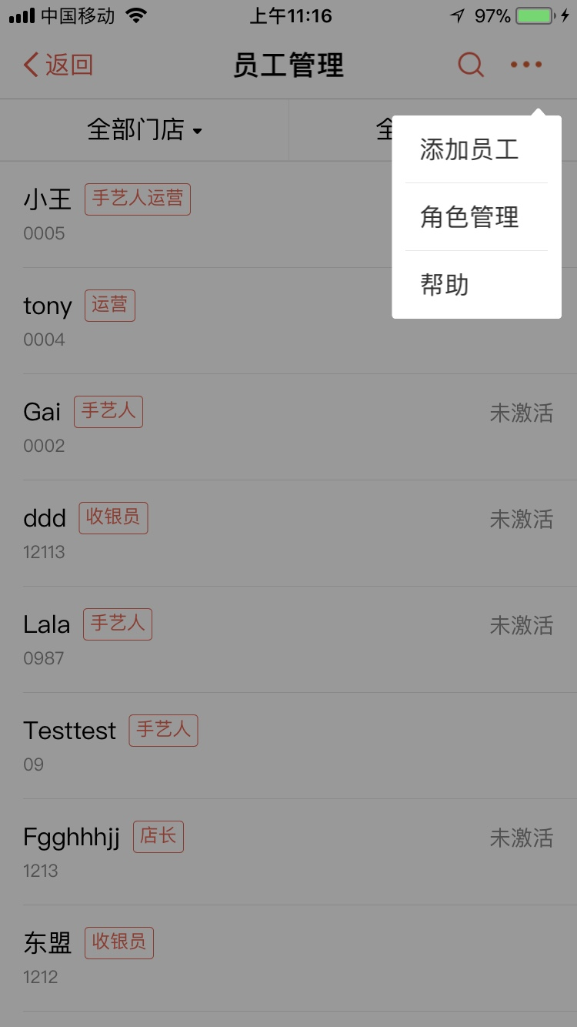
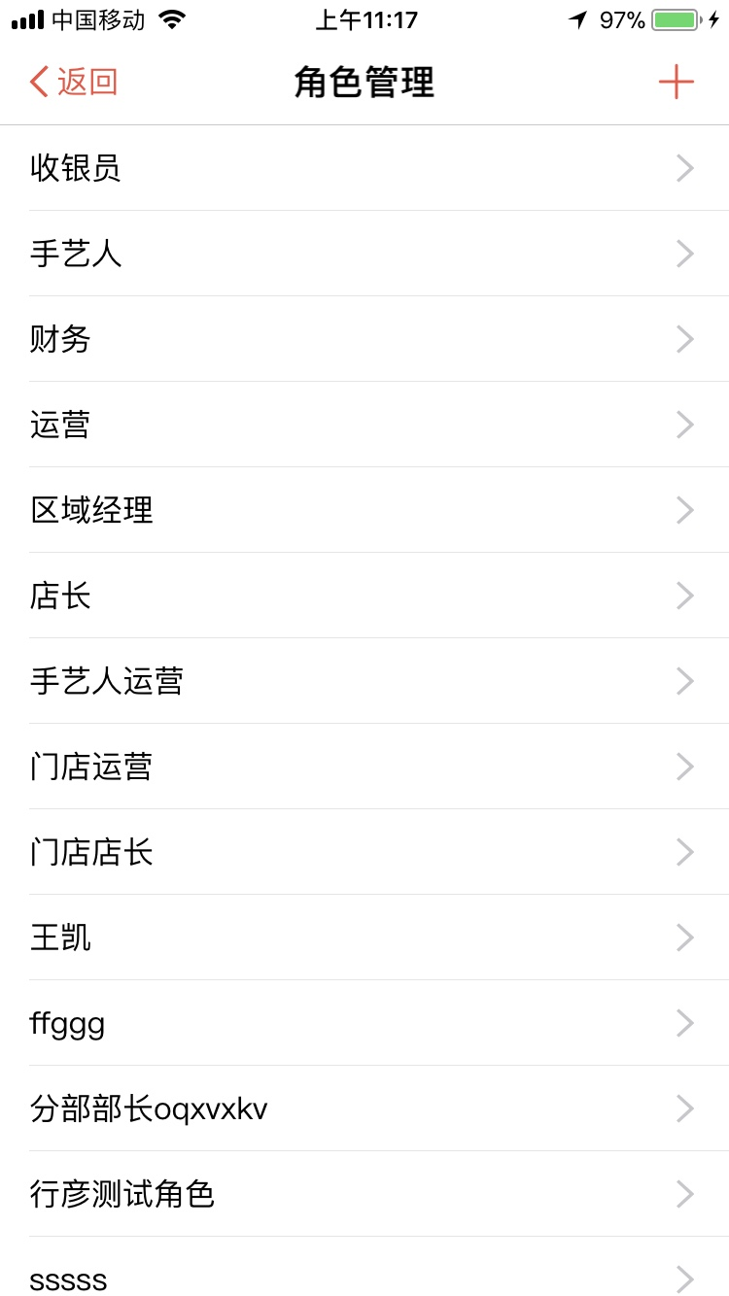
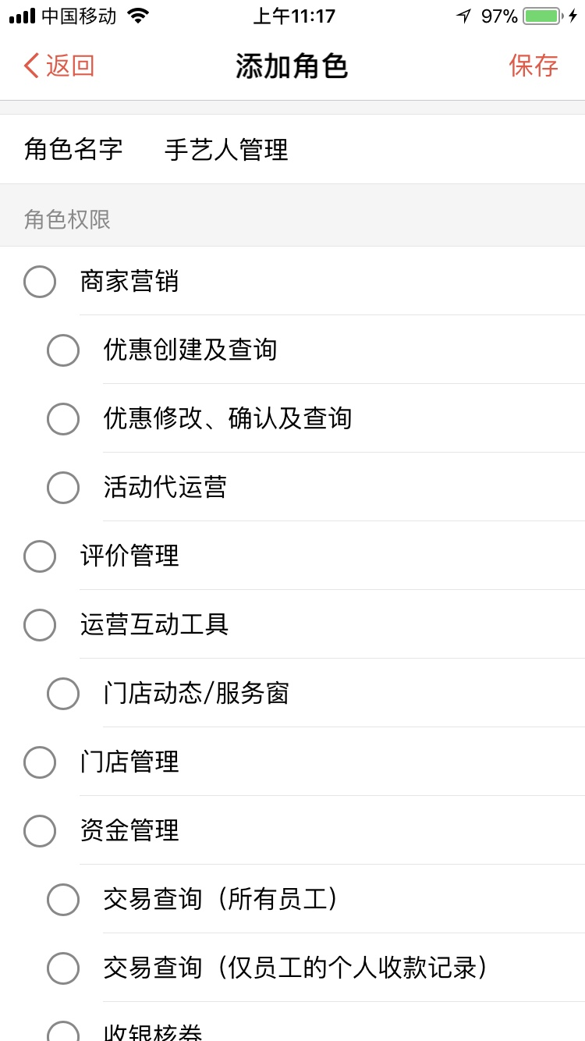
3
设置门店手艺人管理员-新建权限角色1
目的：新建手艺人管理员这个角色

Slide 5
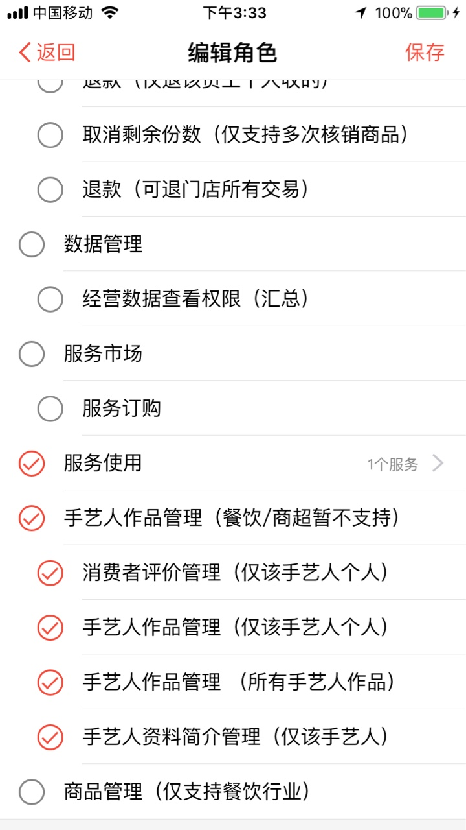
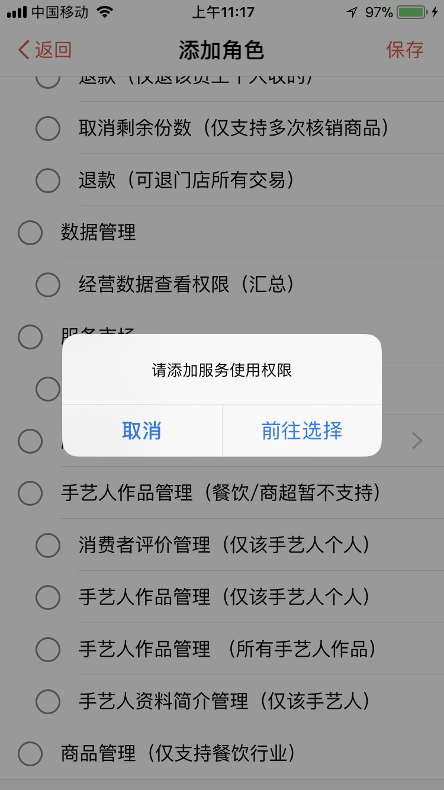
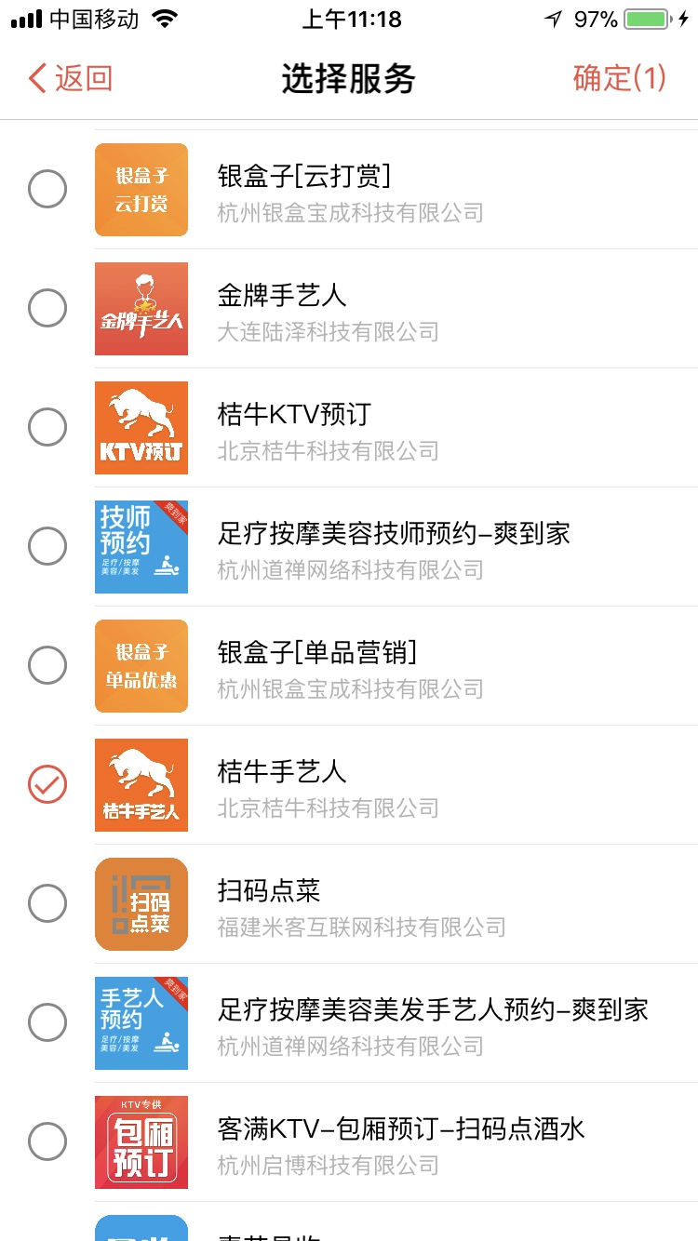
4
设置门店手艺人管理员-新建权限角色2
目的：新建手艺人管理员这个角色

Slide 6
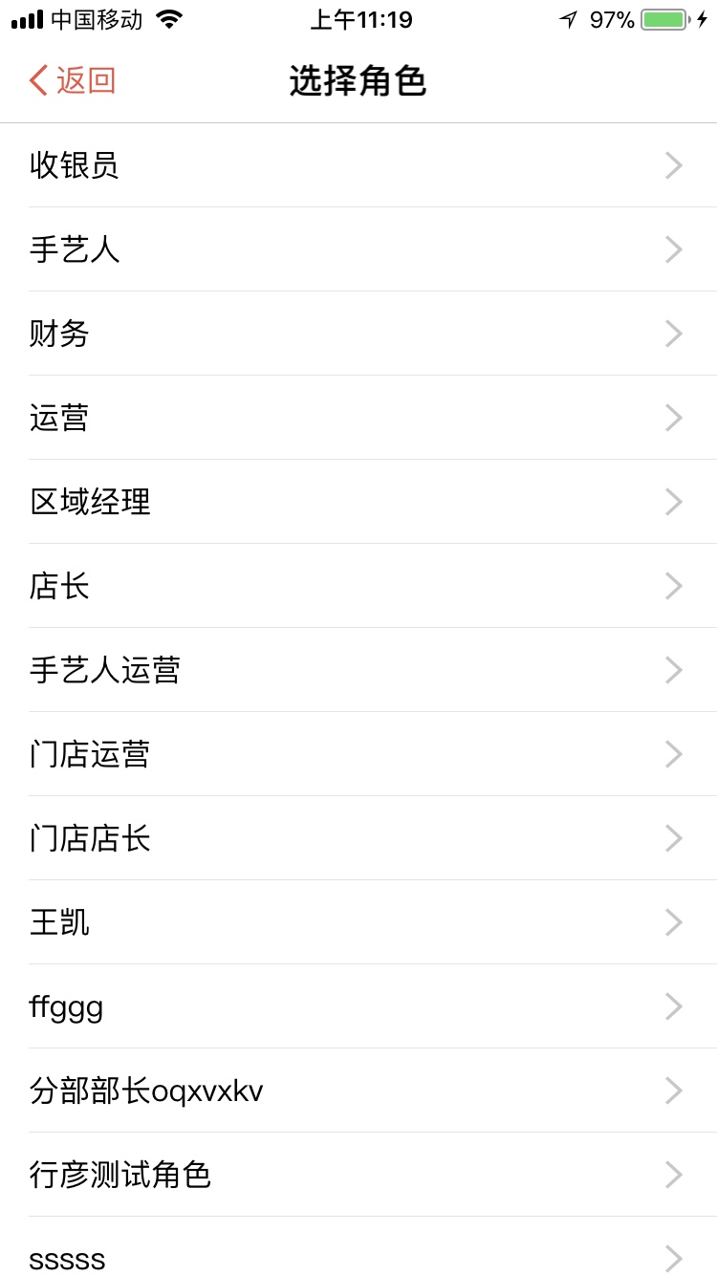
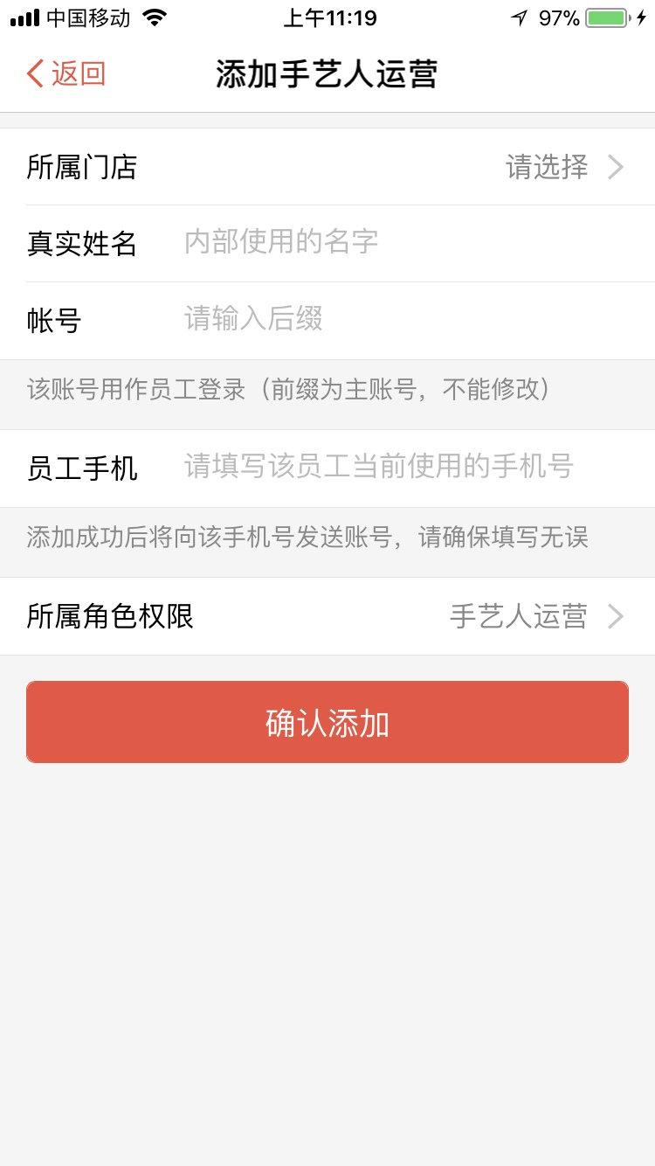
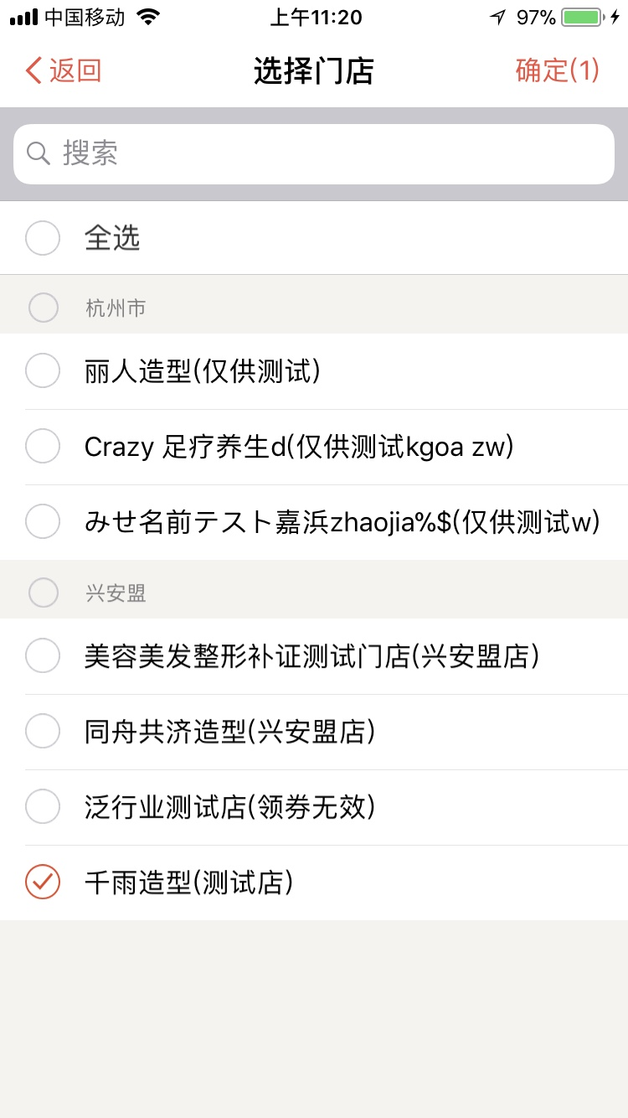
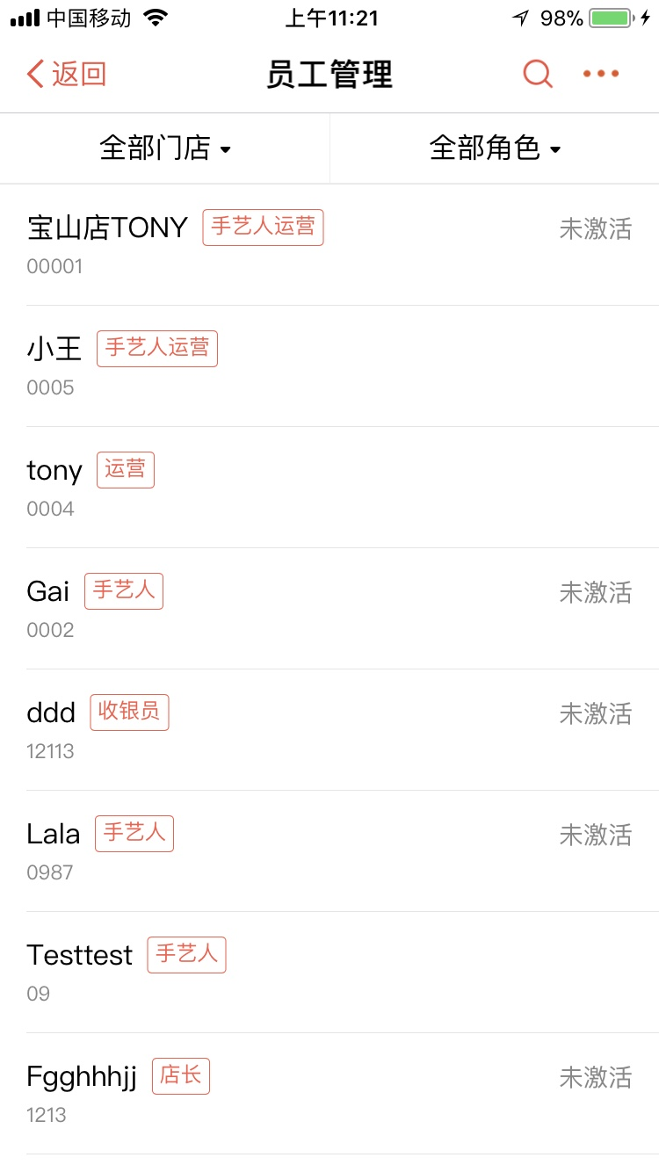
5
设置门店手艺人管理员-新建门店管理员
目的：设置每家门店的手艺人管理员
重点：账号为商家主账号+后缀，如：命名规则：需要按“门店简称”命名，
如“京世沙龙（成山店）”需命名为：“京世支付宝账号#chengshan”

Slide 7
需要总部将门店账号信息给到各门店，并请各门店管理员下载口碑掌柜APP

Slide 8
以下动作由门店管理员完成，或总部代完成

Slide 9
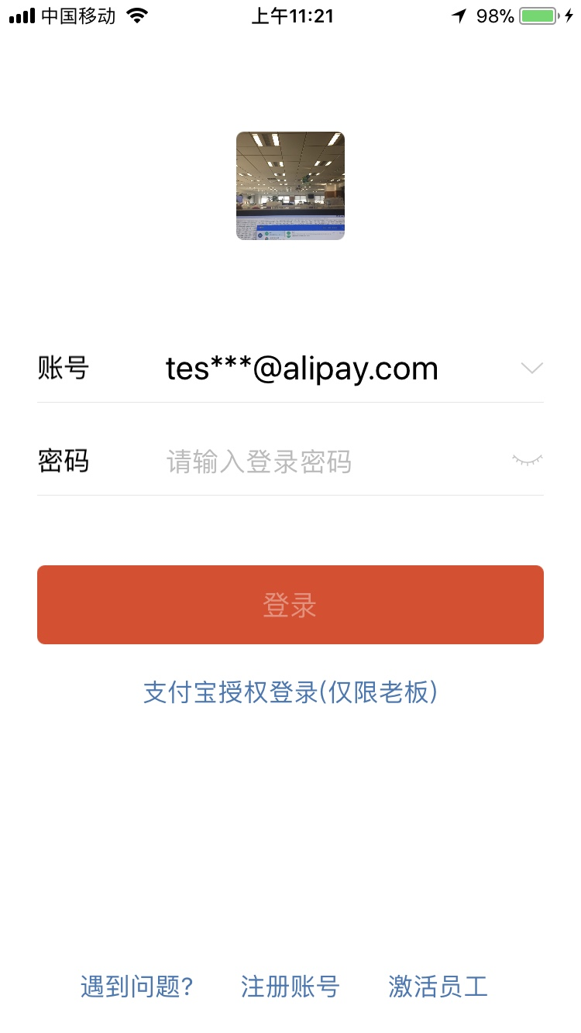
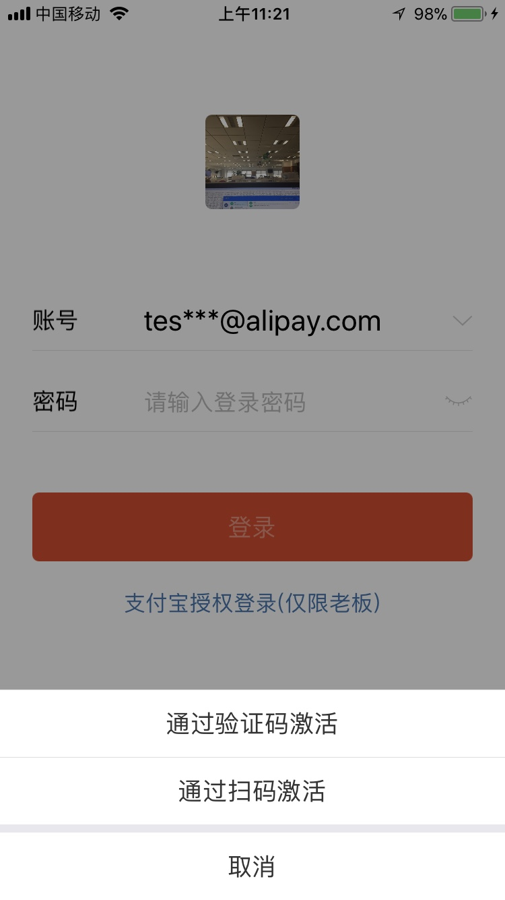
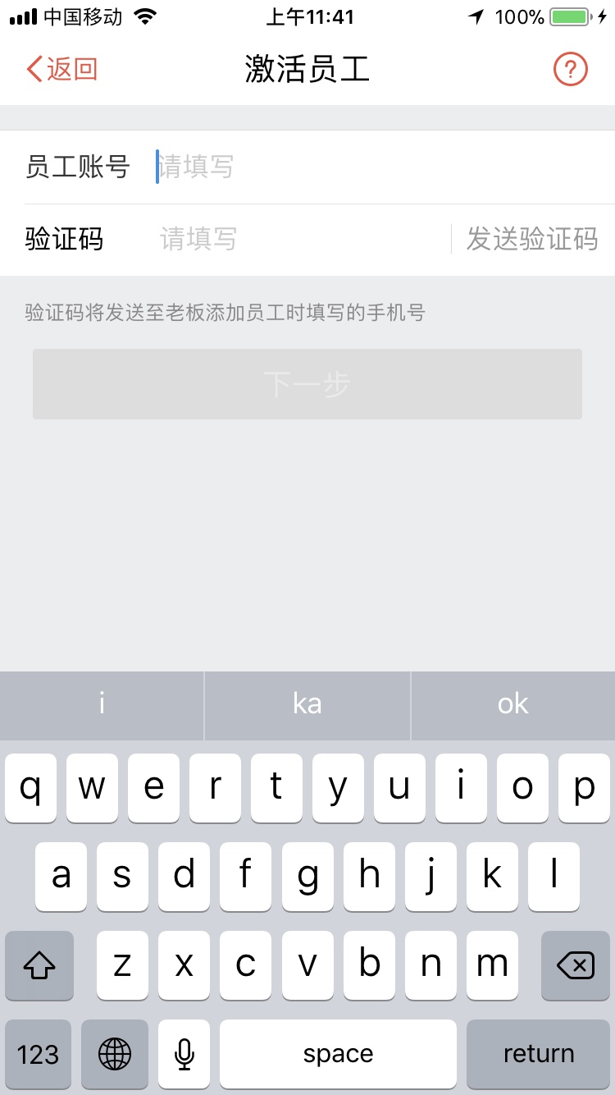
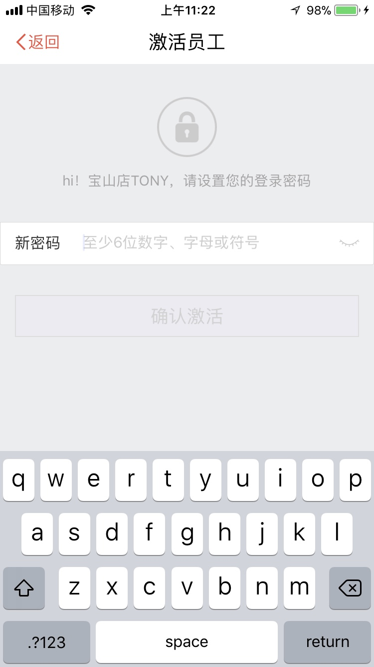
门店管理员激活
3
目的：门店的手艺人管理员激活

Slide 10
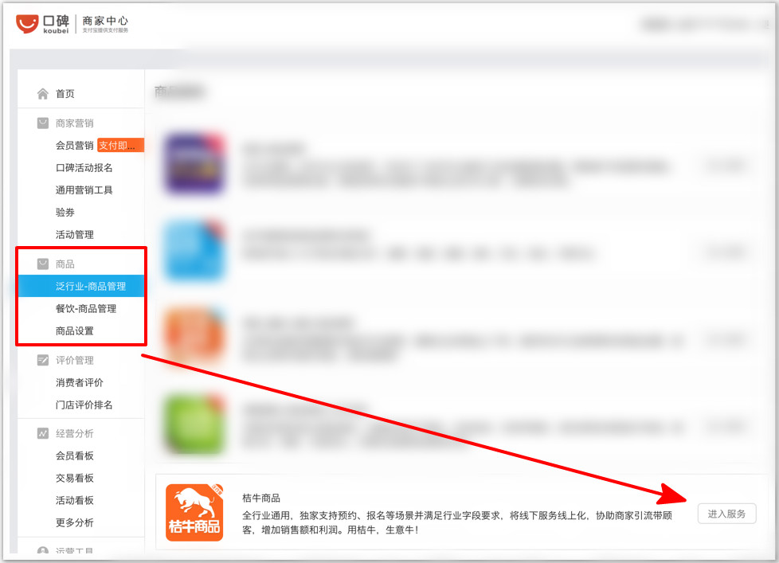
反向圈商品规则说明-泛行业
细节补充说明
4
PC-进入 桔牛手艺人-方式A
方式A：
从大家熟悉的
泛行业商品管理
【桔牛商品】
进入即可

Slide 11
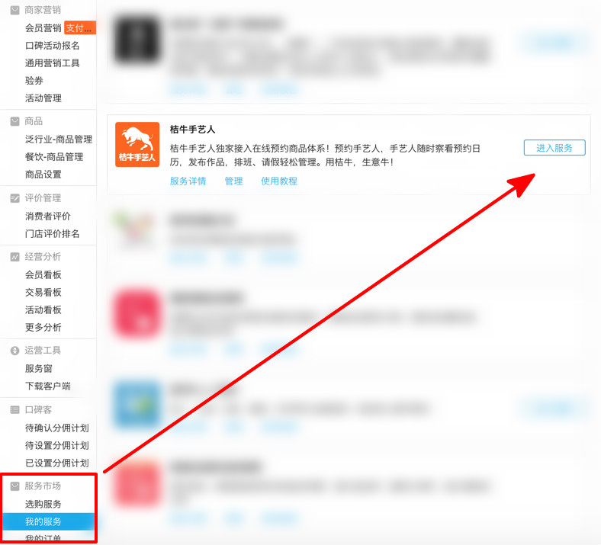
反向圈商品规则说明-泛行业
细节补充说明
5
PC-进入 桔牛手艺人-方式B
方式B
从服务市场
【桔牛手艺人】
也同样可以进入

Slide 12
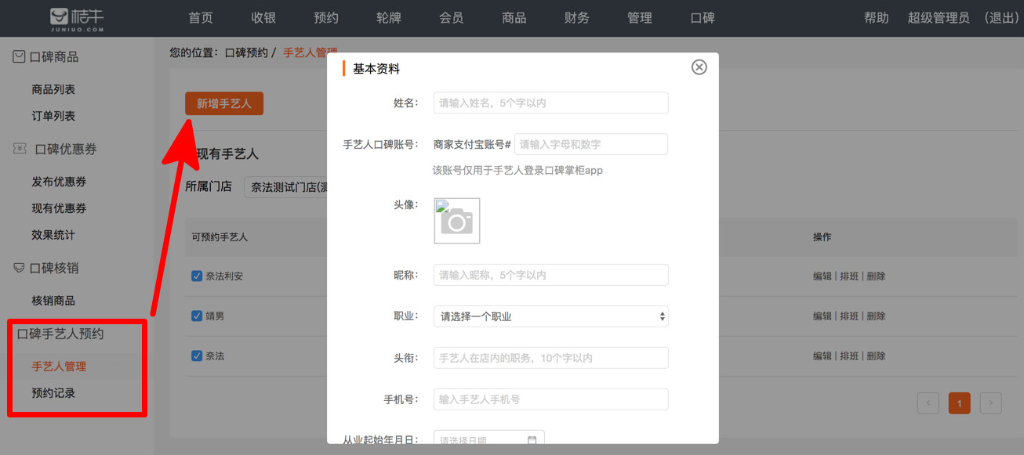
设置 桔牛手艺人
6
添加手艺人信息 （ 服务商可以代操作）

Slide 13
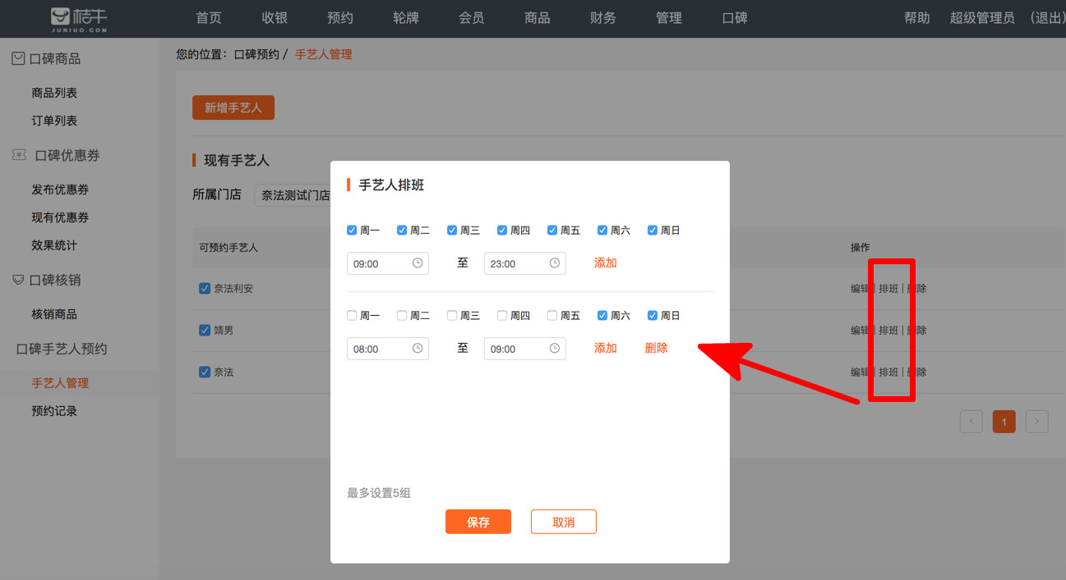
设置 桔牛手艺人
7
手艺人排班（排版后才会在对应时间在门店显示）

Slide 14
来看看顾客体验吧

Slide 15
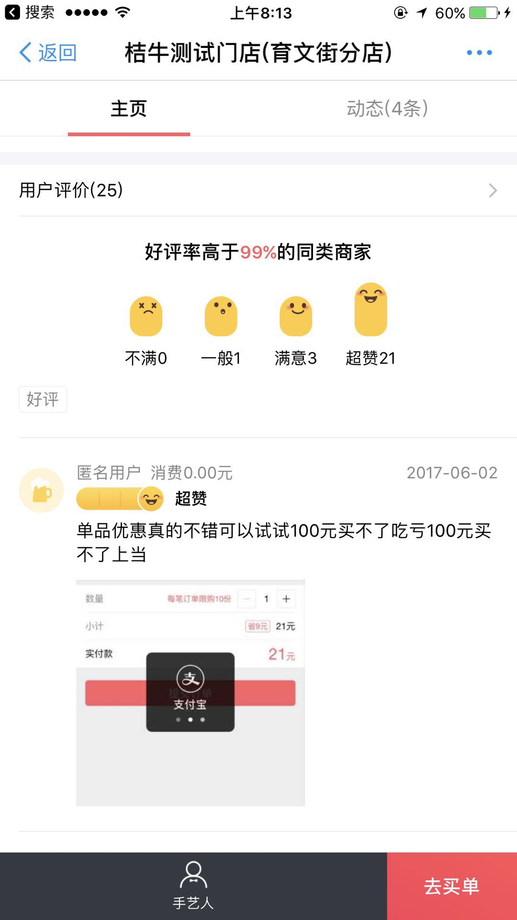
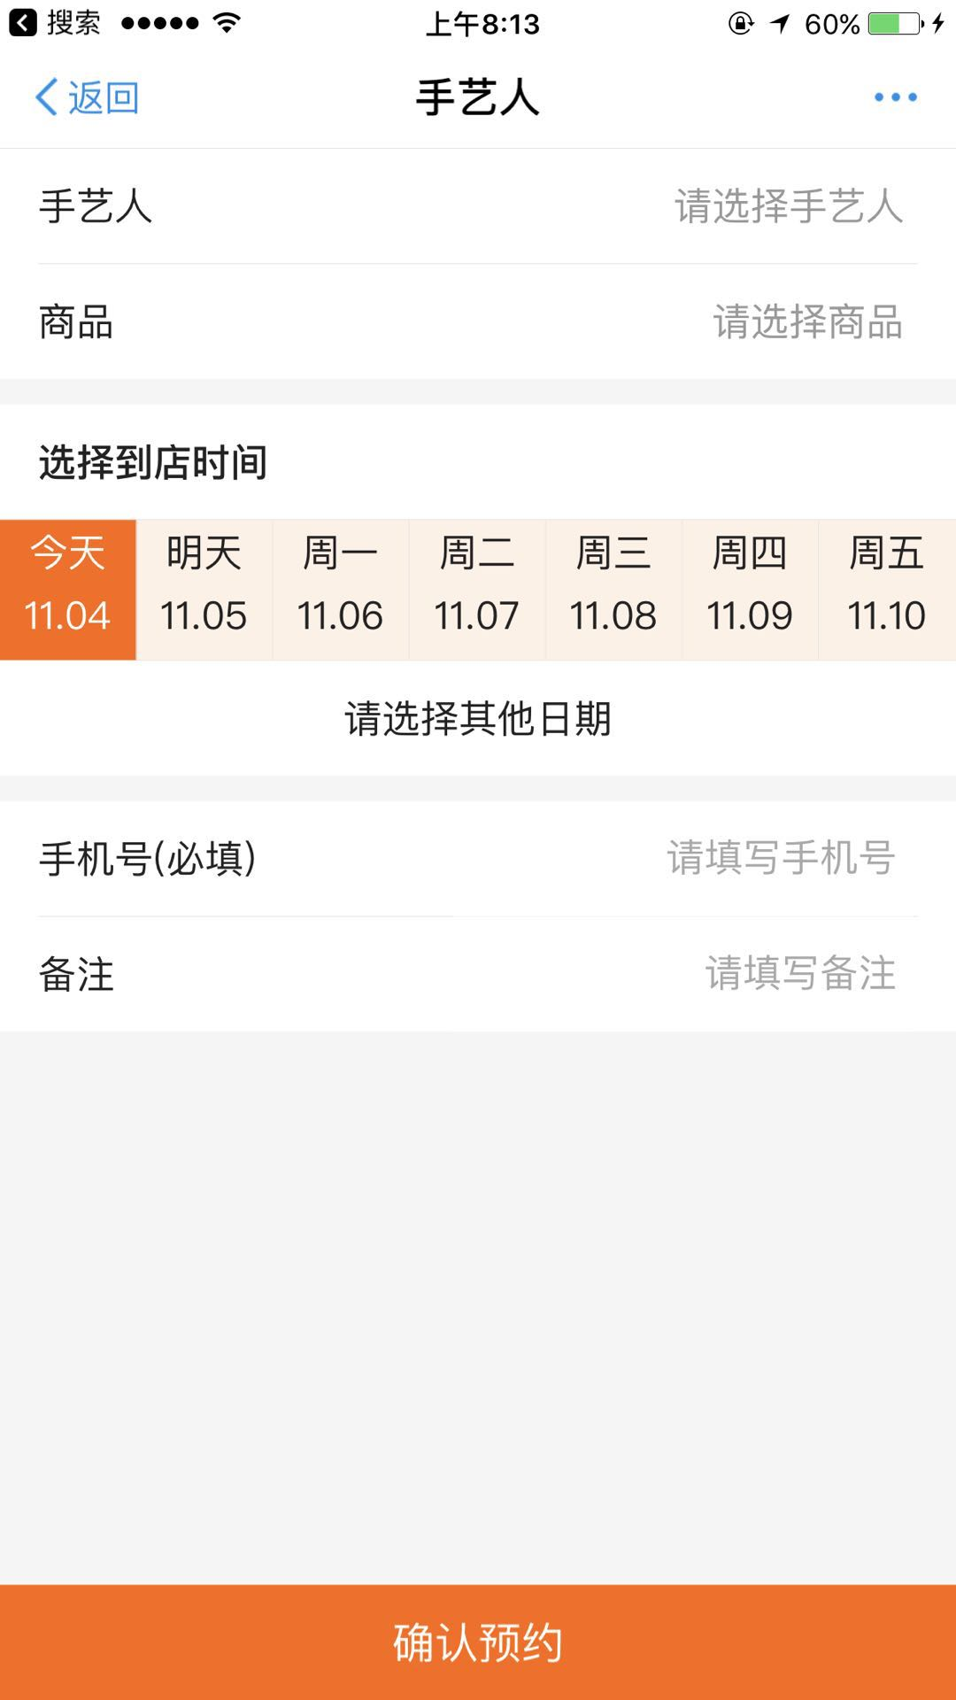
8
桔牛手艺人 – 顾客预订流程
进入门店选择手艺人 -> 填写手机号 -> 预约成功
口碑首页专属优惠（券）
口碑首页大牌抢购（商品秒杀）

Slide 16
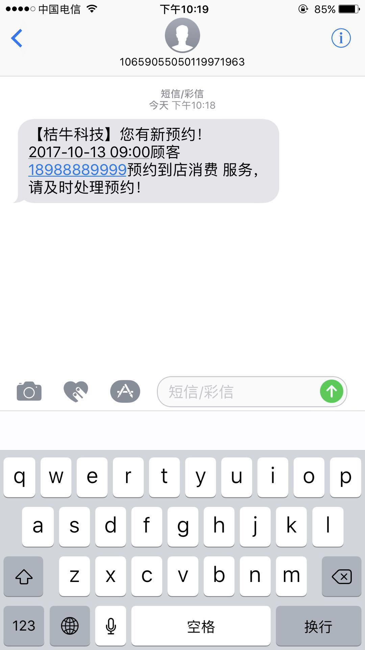
9
桔牛手艺人预约记录
门店收到短信 ---------------------> 门店处理预约信息
口碑首页专属优惠（券）
口碑首页大牌抢购（商品秒杀）

Slide 17
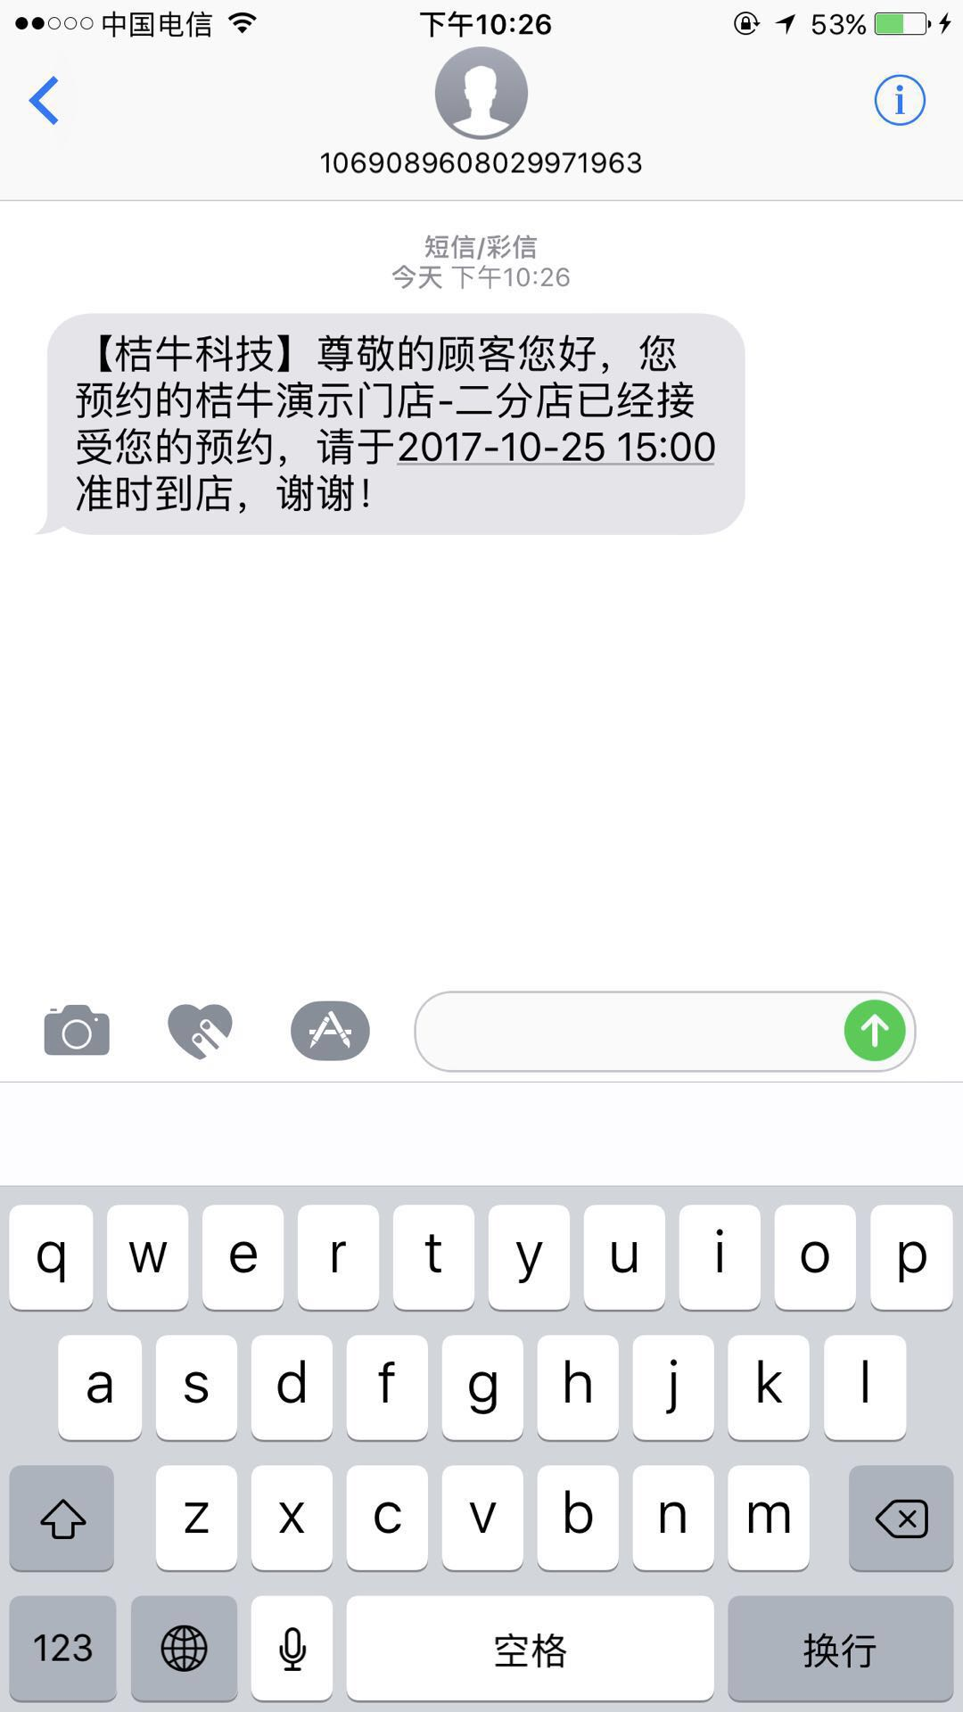
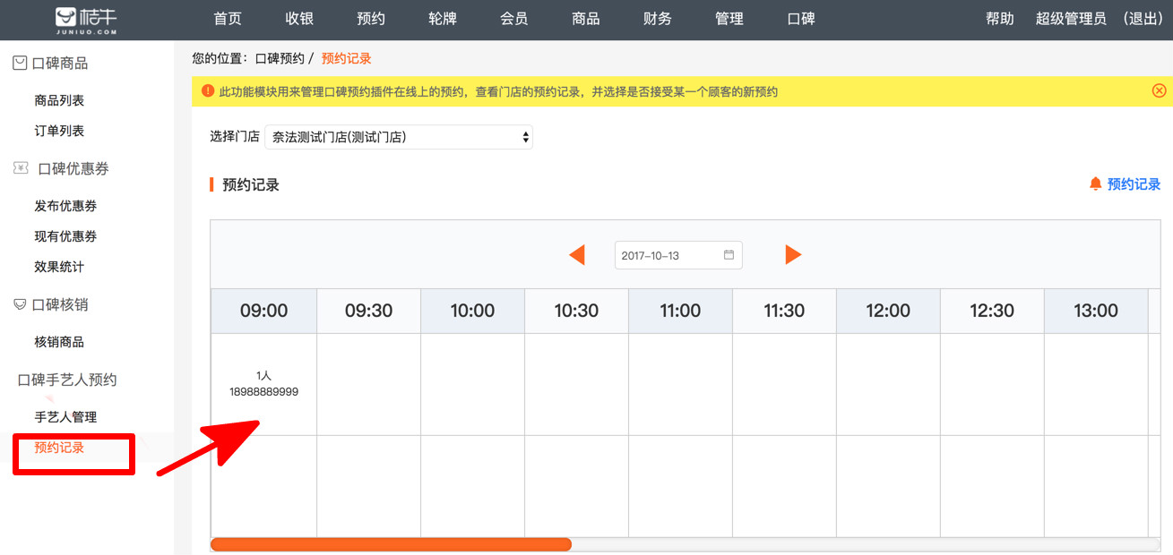
10
桔牛手艺人预约记录
预约成功 -------------> 顾客收到短信提醒
口碑首页专属优惠（券）
口碑首页大牌抢购（商品秒杀）

Slide 18
9
桔牛 24 X 7 客服技术全程支持
钉钉
客服电话： 010-8044 1899

Slide 19
桔牛携手服务商
我们共同为商家创造价值，为自己创造利润！
用桔牛，生意牛！

